Slide 1

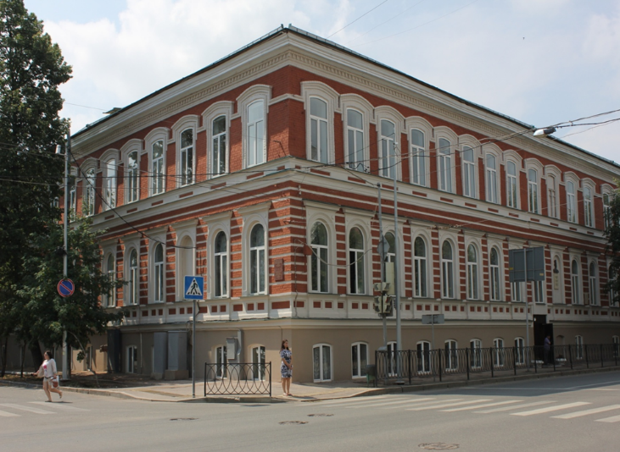
Публичный доклад
Морозов Александр Юрьевич
директор МБОУ «Гимназия №3» Вахитовского района г.Казани,
«Заслуженный учитель РТ»
5 апреля 2018г.

Slide 2

Федеральный закон от 29.12.2012 N 273-ФЗ (ред. от 07.03.2018) «Об образовании в Российской Федерации»
Статья 29
Информационная открытость образовательной организации
Образовательные организации формируют открытые и общедоступные информационные ресурсы, содержащие информацию об их деятельности, и обеспечивают доступ к таким ресурсам посредством размещения их в информационно-телекоммуникационных сетях, в том числе на официальном сайте образовательной организации в сети "Интернет".
Приказ Минобрнауки России от 14.06.2013 № 462
Notes:
Низкая доступность .......
Низкая удовлетворенность .......
Цель: повышение удовлетворенности до 80%

Slide 3
Цели деятельности гимназии:
обеспечение доступности качественного образования,
достижение всеми учащимися планируемых результатов обучения,
развитие личностных качеств ребенка,
становление его способности быть полноценной, социально активной, конкурентоспособной личностью.
Notes:
Низкая доступность .......
Низкая удовлетворенность .......
Цель: повышение удовлетворенности до 80%

Slide 4
Программы обучения:
1 уровень - начальное общее образование,
2 уровень – основное общее образование (гуманитарное направление),
3 уровень – среднее общее образование (социально- гуманитарный профиль).
Notes:
Низкая доступность .......
Низкая удовлетворенность .......
Цель: повышение удовлетворенности до 80%

Slide 5
Педагогический коллектив гимназии
Качественный состав учителей
44 педагогических работника, из них:
14 педагогов – высшей квалификационной категории
23 педагога – первой квалификационной категории
Награды учителей
2 педагога имеет звание «Заслуженный учитель Республики Татарстан»
1 педагог удостоен звания «Почетный работник общего образования Российской Федерации»
4 педагога награждены почетным знаком «За заслуги в образовании»
6 педагогов награждены «Почетной грамотой МО и Н РФ»
7 педагогов награждены «Почетной грамотой МО и Н РТ»

Slide 6
Внутренняя система оценки качества
По комплектованию на 01.09.2016 г. в гимназии обучалось 541 человек в 22 классах, на 31.05.2017 г. – 535 человек.

Slide 7
Внутренняя система оценки качества
Выводы:
число детей, обучающихся на «4» и «5», возрастает;
успеваемость снижается: появились «неуспевающие» обучающиеся;
затруднения вызывают обязательные предметы математика и русский язык;
появились условно переведенные обучающиеся в начальных классах (2Б класс).

Slide 8
Внутренняя система оценки качества
Мониторинг качества обученности по уровням обучения

Slide 9
Государственная (итоговая) аттестация выпускников 11 классов
Государственная (итоговая) аттестация выпускников гимназии проходила в форме единого государственного экзамена (ЕГЭ) для 28 выпускников.
Все выпускники успешно прошли ГИА и получили аттестаты о среднем общем образовании, 4 (четверо) из них получили аттестат с отличием «За особые успехи в учении» и награждены золотой медалью.
Результаты ЕГЭ по всем общеобразовательным предметам в 2017 году выше средних показателей по России, Республике Татарстан и городу Казани.

Slide 10
Государственная (итоговая) аттестация выпускников 11 классов
Средний балл по предметам ЕГЭ
Предметы | 2017
 | Гимназия 3 | Динамика (сравнение с городом) | Вахитовский | г. Казань | РТ
Русский язык | 74,4 | + 2,4 | 74,0 | 72,0 | 72,6
Математика | 60,4 | + 4,6 | 61,5 | 55,8 | 55,7
Физика | 59,0 | + 2,0 | 62,9 | 57,0 | 56,7
Биология | 61,0 | + 2,3 | 60,7 | 58,4 | 59,2
История | 71,0 | + 13,0 | 56,7 | 58,0 | 59,4
Английский язык | 92,0 | + 15,0 | 79,2 | 77,0 | 75,4
Обществознание | 70,0 | + 9,8 | 60,4 | 60,2 | 60,1
Литература | 74,7 | + 10,5 | 63,5 | 64,2 | 64,3

Slide 11
Государственная (итоговая) аттестация выпускников 11 классов
Выводы.
Результаты ГИА в 11 классе очень высокие:
- положительная динамика по всем предметам;
- очень высокий средний балл по английскому языку;
- высокий средний балл по русскому языку, литературе, истории, обществознанию;
- средний балл по математике превысил 60 баллов – это выше, чем в других гуманитарных гимназиях;
- хотя отсутствуют выпускники, получившие 100 баллов, больше половины выпускников сдали ЕГЭ на 80 и более баллов;
- «медалисты» получили высокие баллы на ЕГЭ.

Slide 12
Государственная (итоговая) аттестация выпускников 11 классов

Slide 13
Государственная (итоговая) аттестация выпускников 11 классов
Выводы: доля высокобальников (учащихся, набравших более 80 и 90 баллов) ежегодно возрастает. Так, в 2017 году 57% от общего количества выпускников получили более 80 баллов, из них 25% более 90 баллов.

Slide 14
Государственная (итоговая) аттестация выпускников 11 классов
Мониторинг результатов ЕГЭ за 5 лет
Предметы | 2013 | 2014 | 2015 | 2016 | 2017 | Динамика (сравнение с 2016 годом)
Русский язык | 66 | 70,4 | 68,1 | 72,8 | 74,4 | + 1,6
Математика | 55,1 | 46,8 | 49,7 | 52,3 | 60,4 | + 8,1
Физика | 47,8 | 45,3 | 47,0 | 51,6 | 59,0 | + 7,4
Химия | 72,5 | 51,3 | 51,0 | 45,5 | 48,0 | + 2,5
Биология | 73,8 | 62,3 | 55,0 | 57,2 | 61,0 | + 3,8
История | 54,2 | 51,8 | 40,7 | 56,8 | 71,0 | + 14,2
Английский язык | 70,8 | 64,2 | 68,3 | 74,0 | 92,0 | + 18,0
Обществознание | 61,0 | 58,2 | 58,1 | 55,5 | 70,0 | + 14,5
Литература | 55,3 | 64,3 | 62,0 | 51,3 | 74,7 | + 23,4
Информатика и ИКТ | 52,2 | 47,0 | 51,0 | 55,0 | - | -
География | 43,0 | - | - | - | - | -

Slide 15
Выпускники 2017 года

Slide 16
Поступление в вузы
учебное заведение | Московский государственный университет | Высшая школа экономики (г. Москва) | Российский экономический университет им.Г.В. Плеханова (г. Москва) | Российский государственный университет правосудия (г. Москва) | Российский университет дружбы народов (г. Москва) | Казанский федеральный университет | КНИТУ (КАИ) | КНИТУ (КХТИ) | Казанский государственный медицинский университет | Казанская государственная академия ветеринарной медицины | Казанский государственный институт культуры | Казанский институт управления и права
Количество выпускников | 2 | 1 | 1 | 1 | 1 | 6 | 7 | 1 | 1 | 1 | 1 | 1

Slide 17
Государственная (итоговая) аттестация выпускников 9 классов
Государственная (итоговая) аттестация выпускников гимназии проходила в форме основного государственного экзамена (ОГЭ) для 55 выпускников.
Все выпускники успешно прошли ГИА и получили аттестаты об основном общем образовании, 8 (восемь) из них получили «Аттестат с отличием».
Результаты ОГЭ по большинству общеобразовательных предметов в 2017 году выше средних показателей по России, Республике Татарстан и городу Казани.

Slide 18
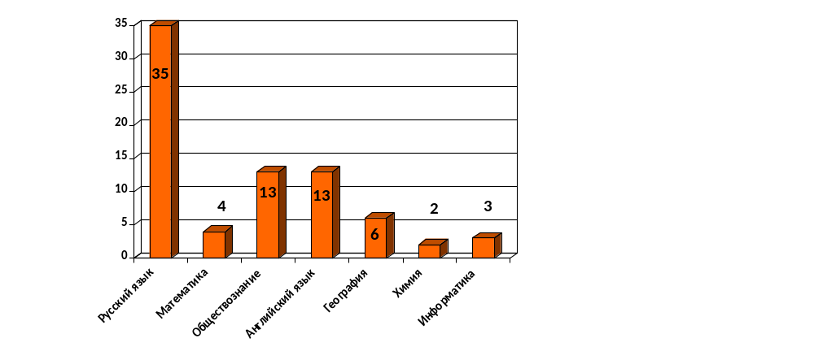
Государственная (итоговая) аттестация выпускников 9 классов

Slide 19


Государственная (итоговая) аттестация выпускников 9 классов
Средняя оценка ОГЭ 2017 по гимназии в сравнении с результатами
по Вахитовскому району, городу Казани, РТ
Предмет | 2016г | 2017г По гимназии | 2017 г По Вахитовскому р-ну | 2017г По г. Казань | По РТ
Математика | 4,18 | 4,24 | 4,4 | 4,16 | 3,99
Русский язык | 4,33 | 4,40 | 4,4 | 4,24 | 4,10
Обществознание | 3,73 | 3,90 | 3,7 | 3,67 | 3,60
Физика | 3,25 | 3,60 | 4,2 | 3,93 | 3,80
Химия | 3,92 | 4,13 | 4,6 | 4,47 | 4,36
Биология | 3,29 | 3,50 | 3,6 | 3,73 | 3,55
География | 3,14 | 4,08 | 4,1 | 3,96 | 3,81
История | 3,43 | 3,67 | 3,7 | 3,82 | 3,64
Английский язык | 4,42 | 4,71 | 4,4 | 4,43 | 4,41
Информатика и ИКТ | 4,00 | 3,74 | 4,2 | 4,06 | 3,89
Средняя оценка ОГЭ | 4,01 | 4,15 | 4,13 | 4,05 | 3,92

Slide 20
Государственная (итоговая) аттестация выпускников 9 классов
Выводы.
Результаты ГИА в 9 классе очень высокие:
- положительная динамика по всем предметам;
- очень высокая средняя оценка по английскому языку;
- высокая средняя оценка по русскому языку, математике, химии, географии;
- один выпускник получил 100 процентов выполнения заданий по английскому языку, больше половины выпускников получили 80 и более процентов выполнения заданий;
- выпускники, получившие аттестат с отличием, подтвердили его высокими оценками на ОГЭ.

Slide 21
Всероссийские проверочные работы
Это мероприятия по независимой оценке качества образования, проводимые
Федеральной службой по надзору в сфере образования и науки (Рособрнадзор)
во всех субъектах Российской Федерации
Цель ВПР: получение реальных данных о качестве и результатах обучения, насколько полно учащиеся осваивают знания и навыки, установленные федеральным государственным образовательным стандартом общего образования.
Участие во Всероссийских проверочных работах для обучающихся 4-х классов является обязательным.

Slide 22
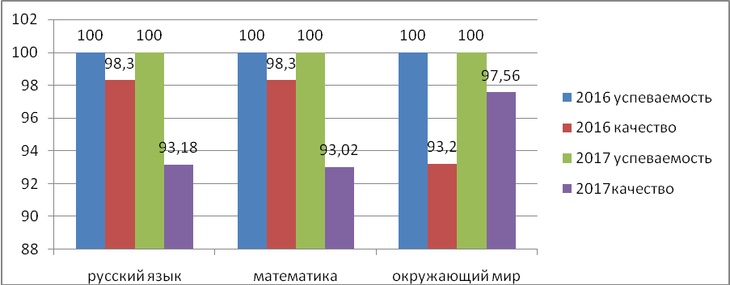
Всероссийские проверочные работы
Результаты выполнения ВПР в 4 классах
2015-2016 / 2016-2017
Среднее качество знаний по всем трем предметам ВПР в 2017 году составило 94,6% - это 2 место среди школ Вахитовского и Приволжского района.

Slide 23
Олимпиадно-конкурсное движение
Всероссийская олимпиада школьников
Этапы:
Школьный
Муниципальный
Республиканский
Всероссийский

Slide 24
Олимпиадно-конкурсное движение
Результативность
Список победителей и призёров этапов Всероссийской и Республиканской
олимпиады школьников 2016-2017 учебный год
ФИО | Класс | Учитель | Предмет | Статус муницип. этапа | Статус регион. этапа
Прыгунов Ярослав | 4Б | Сабирзянова Э.М. | математика | призёр | участник
Мильграм Сергей | 7А | Минеева Н.В. | математика | призёр | участник
Мильграм Сергей | 7А | Нурмухамедов А.Ф. | информатика | призёр | участник
Юртаев Иван | 11А | Кардаильская О.А. | английский язык | призёр | участник
Суворкова Наталья | 11А | Хабибуллина Ф.К. | обществознание | призёр | ---

Slide 25
Олимпиадно-конкурсное движение
Результативность
Список победителей и призёров этапов Всероссийской и Республиканской
олимпиады школьников 2017-2018 учебный год
ФИО | Класс | Учитель | Предмет | Статус муницип. этапа | Статус регион. этапа
Савельев Дмитрий | 5А | Тищенко Л.А. | математика | призёр | ---
Вдовина Арина | 6А | Белоненко М.М. | математика | призёр | ---
Каплин Влад | 6А | Белоненко М.М. | математика | призёр | ---
Мильграм Сергей | 8А | Нурмухамедов А.Ф. | информатика | призёр | призёр
Гончар Ксения | 10Б | Саулова А.В. | право | призёр | участник
Суханова Анастасия | 10Б | Саулова А.В. | право | призёр | участник
Участниками и призерами Всероссийской олимпиады школьников в последние годы становятся учащиеся 4-го, 5-го, 6-го классов

Slide 26














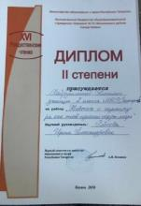

Олимпиадно-конкурсное движение
МБУДО Городской дворец
детского творчества имени
Абдуллы Алиша

Slide 27
Олимпиадно-конкурсное движение в цифрах

Slide 28
Победители и призеры олимпиад,
конференций и конкурсов
Международный уровень
Международная научно-практическая конференция «Объединяемся знаниями» (г. Москва) – Загидуллин Даниял, выпускник гимназии, дипломант 2 степени
XVIII Международная юношеская научная конференция «Санкт-Петербург, Царское село, Пушкин и мировая культура» (г. Санкт-Петербург) – Галиева Софья, 11 класс, дипломант 2 степени
II Международная научно-практическая конференция «Айтматовские чтения» – Хадиева Гузалия, 9 класс, дипломант 3 степени
Международный конкурс-фестиваль речевого и вокального искусства «Илхамият» – Рамазанова Зарина, 8 класс, дипломант
Международный конкурс «Законы экологии» – Рахимова Камиля, 6 класс, победитель
Международный конкурс «Евроконкурс»: «Национальная экологическая безопасность в руках наших детей» – победители: Бастраков Роберт, Волкова Дарья, Кривоносов Иван, Матвеева Виталина, Морозова Агния, Самигуллин Расуль, Шелестов Артем, Шпакова Анна, 1А класс

Slide 29
Победители и призеры олимпиад, конференций и конкурсов
Всероссийский уровень
Межрегиональная предметная олимпиада КФУ 2016/2017 учебного года по истории – Кадырова Камилла, выпускница гимназии, 2 место
Очная олимпиада по математике WINKID К(П)ФУ – победитель: Сафин Самир (2 класс); призеры: Гарифуллина Мелания (2 класс), Козлов Андрей, Хотян Ростислав (3 класс), Егорычев Арсений (4 класс)
Очная олимпиада по русскому языку WINKID К(П)ФУ – победитель: Хайруллина Амалия (2 класс); призёры: Козлов Андрей, Хотян Ростислав, Сабирзянов Роберт (3 класс), Егорычев Арсений (4 класс)
III Всероссийская Олимпиада по ФГОС «Новые знания» – Гареев Камиль, Мещанова Алина, 2 класс, призёры
Всероссийская олимпиада по английскому языку для 1-4 классов – Абзальдинов Умар, 4 класс, победитель
Всероссийская олимпиада по математике «В гостях у мудрой совы» для 1-4 классов – Абзальдинов Умар, Суворков Михаил, 4 класс, победители

Slide 30
Победители и призеры олимпиад, конференций и конкурсов
Всероссийский уровень
ХII Открытая юношеская научно-практическая конференция «Будущее сильной России – в высоких технологиях» (г. Санкт-Петербург) – Суханова Анастасия, 10 класс, дипломант 3 степени, Сафин Бахтияр, 9 класс, дипломант 3 степени
Открытая гуманитарная конференция «Вышгород» (г. Москва) – Галиева Софья, 11 класс, дипломант 2 степени; Загидуллин Даниял, выпускник гимназии, победитель в номинации
XXVI Межрегиональная олимпиада школьников «САММАТ-2018» – Суханова Анастасия, 10 класс, призёр отборочного тура
Всероссийский конкурс видеороликов для старшеклассников и студентов «Права человека глазами молодежи» – Барскова Екатерина, 11 класс, победитель в номинации
Межрегиональный конкурс творческих и проектных работ учащихся «Династии России» – Митропольская Полина, 7 класс, призёр; Курочкин Ярослав, 2 класс, призёр
III Всероссийская (XIX Поволжская) научная конференция учащихся имени Н.И. Лобачевского 2017-2018 учебного года (для обучающихся 4-7 классов) – Миннуллин Искандер, 5 класс, призёр

Slide 31
Победители и призеры олимпиад, конференций и конкурсов
Республиканский уровень
Республиканская олимпиада по литературе для школьников 2-6 классов «Литературный марафон» – Хотян Ростислав, 3 класс, победитель; Тимофеева Екатерина, Стрельникова Арина, Насырова Тамила, 7 класс, призёры
Республиканская олимпиада по скорочтению – Хайруллина Амалия, 2 класс, призёр
VI республиканская НПК для школьников «Юный лингвист» – Галиева Софья, 11 класс, победитель
ХI Республиканская гуманитарная научно-практической конференции «Глобализация – реальность современного мира» – Кадырова Камилла, выпускница гимназии, лауреат
Республиканская школьная конференция имени М.И. Махмутова «Фэнсар» – Кадырова Камилла, выпускница гимназии, победитель
Республиканский конкурс научно-исследовательских и творческих работ «Мой Татарстан» – Кадырова Камилла, выпускница гимназии, призёр
XVI Рождественские чтения – Виноградова Арина, Хайруллина Амалия, 2 класс, призеры

Slide 32
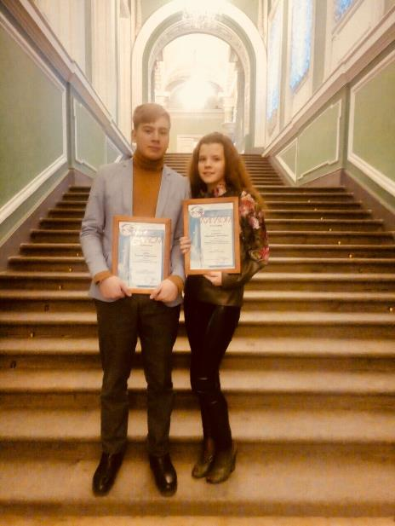
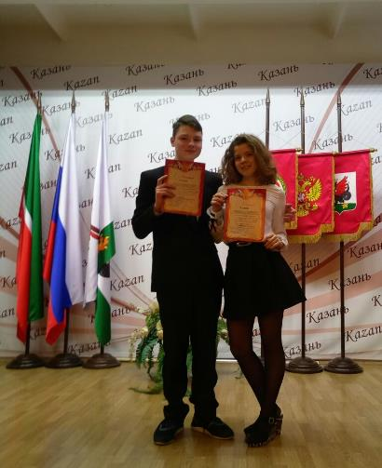
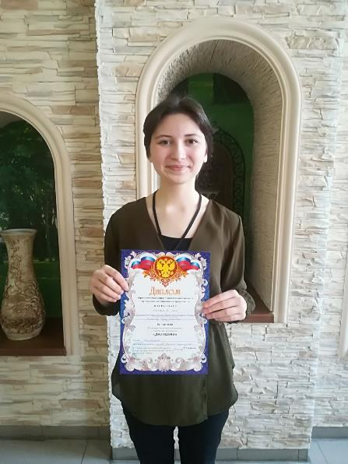
Олимпиадно-конкурсное движение

Slide 33



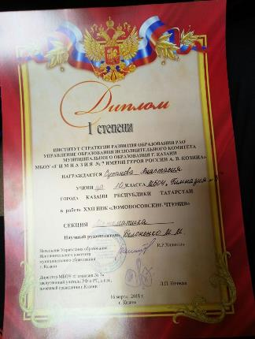
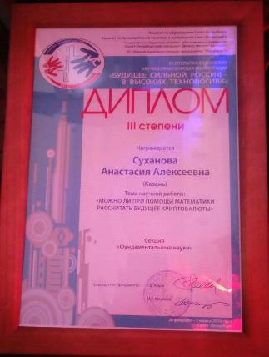
Олимпиадно-конкурсное движение

Slide 34




НПК «Шаг в науку»

Slide 35
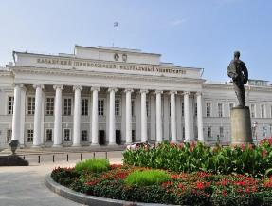
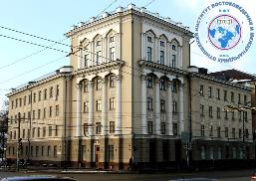
Проект гимназии
«Кластерный подход в организации непрерывного образования»
Особенность данного проекта заключается в создании технологии партнерства «ШКОЛА–ВУЗ»
Совместная деятельность в кластере:
Осуществление общих проектов
Преподавание спецкурсов и чтение лекций преподавателями КФУ
Выполнение исследовательских и проектных работ под руководством преподавателей КФУ
Участие обучающихся в олимпиадах и конкурсах КФУ
КФУ.
Институт международных отношений, истории и востоковедения
Гимназия №3
Данная технология позволит проводить целенаправленную работу:
в интеграции средств, методов и форм обучения,
в развитии основных понятий в курсах профильных дисциплин,
в регулировании уровня сложности изучаемого материала,
в проведении профориентационной работы

Slide 36
Педагогический колледж
Сетевое взаимодействие
КФУ.
Институт международных отношений, истории и востоковедения
Проведение мастер – классов,
Проведение семинаров,
Организация конференций,
Проведение открытых уроков;
Государственный музей изобразительных искусств РТ
Гимназия №3
Осуществление общих проектов
Психолого-педагогическая практика выпускников;
Преддипломная практика;
Пробные уроки;
Министерство экологии и природных ресурсов РТ

Slide 37
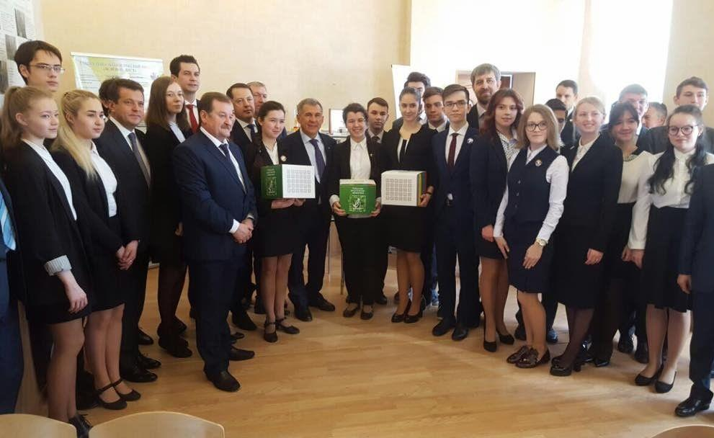
Визит Президента РТ Минниханова Р.Н

Slide 38
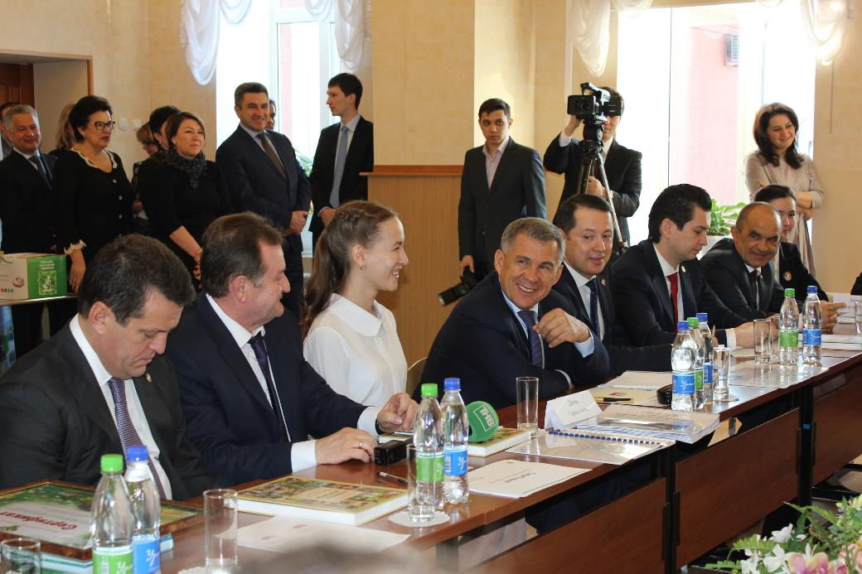
Визит Президента РТ Минниханова Р.Н

Slide 39
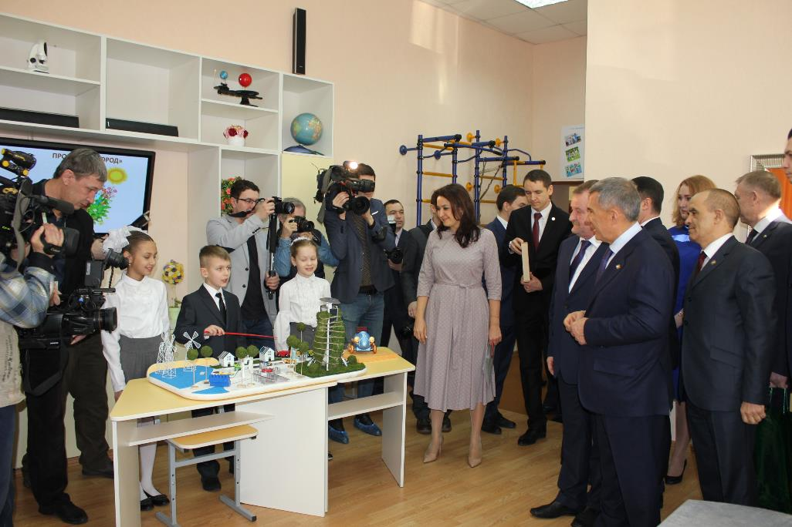
Визит Президента РТ Минниханова Р.Н

Slide 40
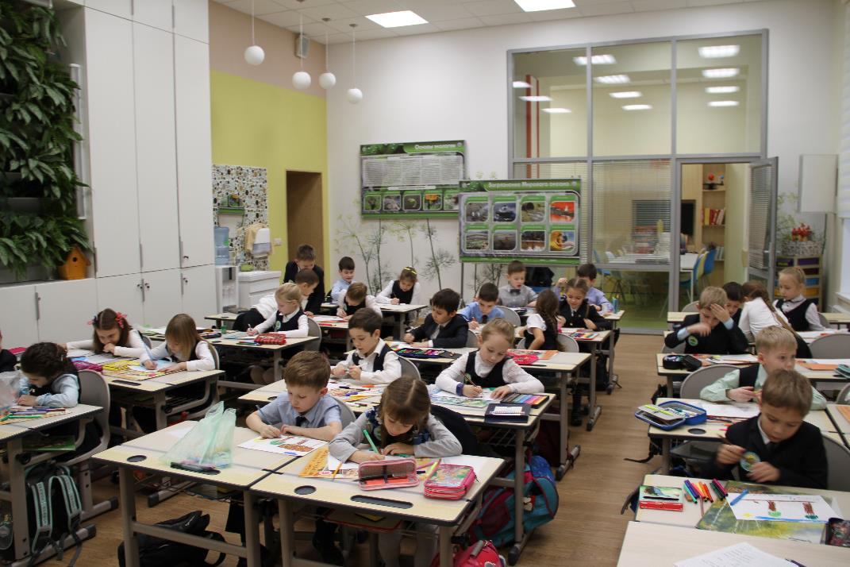
Первый в РТ экологический класс

Slide 41
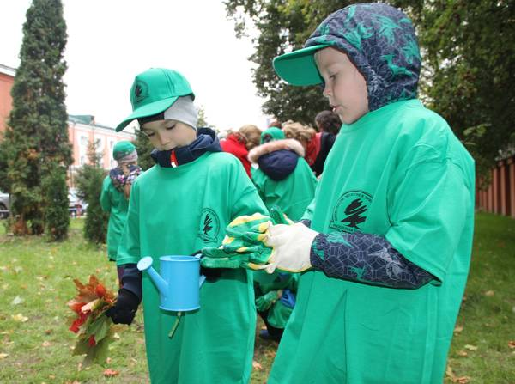
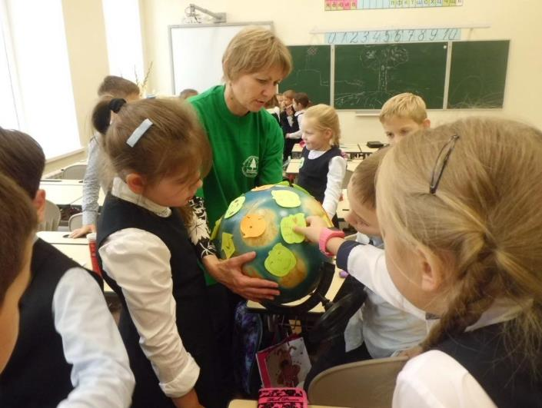
Первый в РТ экологический класс
Участие и победы в Международном конкурсе творческих работ «Национальная экологическая безопасность в руках наших детей»

Slide 42
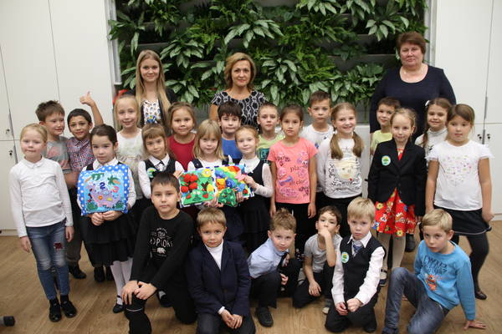
Первый в РТ экологический класс
Книга-поделка «Времена года» стала победителем в номинации «Экологическая игрушка»

Slide 43
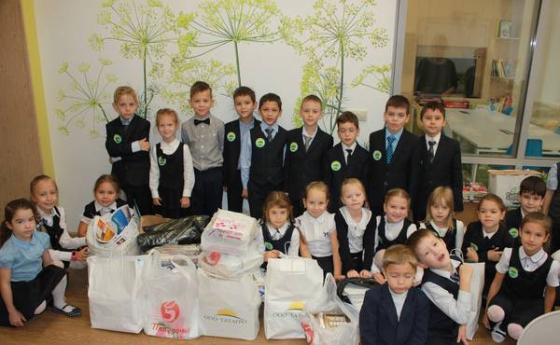
Первый в РТ экологический класс
Гимназисты присоединились к акции по сбору макулатуры «Сохраним леса России»

Slide 44
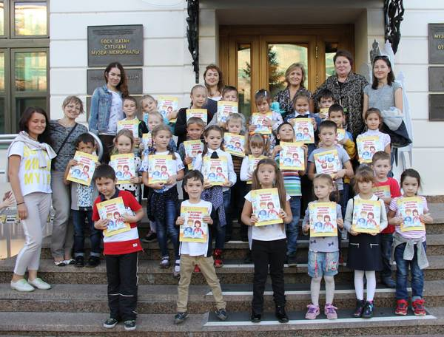
Первый в РТ экологический класс
Вступление учащихся нашего класса в Зеленые пионеры.
"Зеленые пионеры" - первое детское добровольное экологическое движение в рамках ОЭОД "Зеленая Россия".

Slide 45
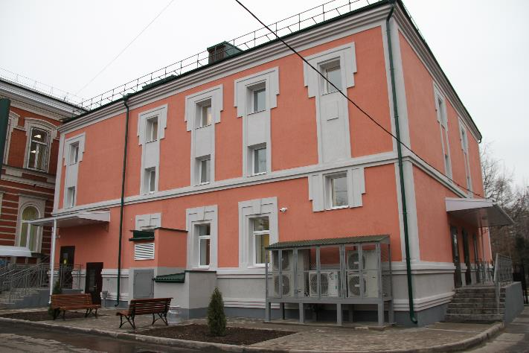
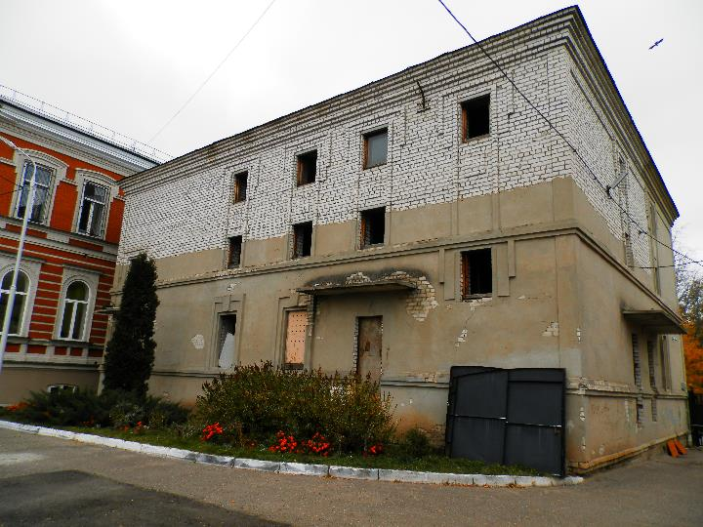
Мечты, которые сбываются

Slide 46
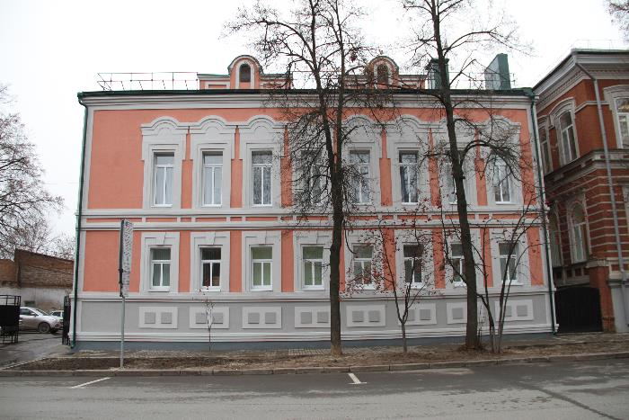
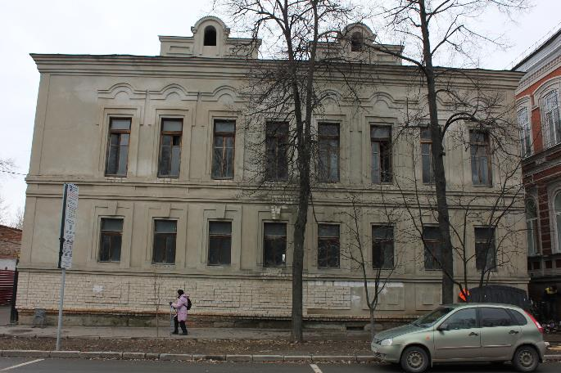
Мечты, которые сбываются

Slide 47
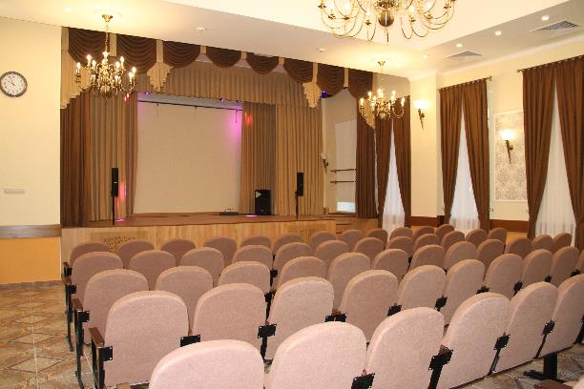
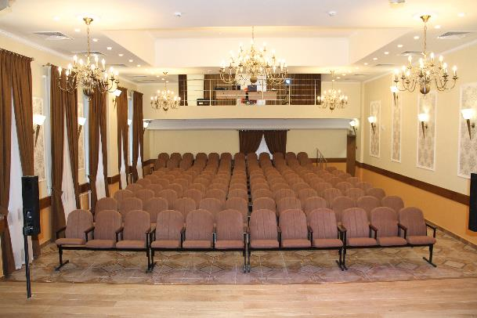
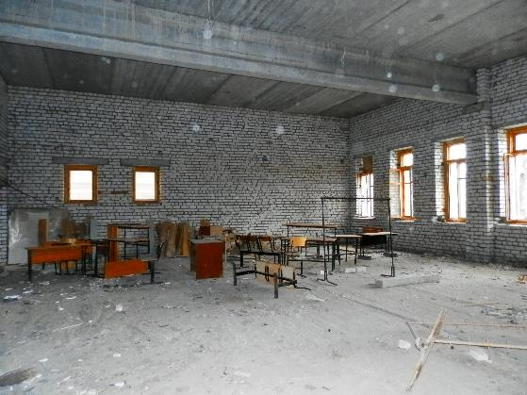
Актовый зал

Slide 48
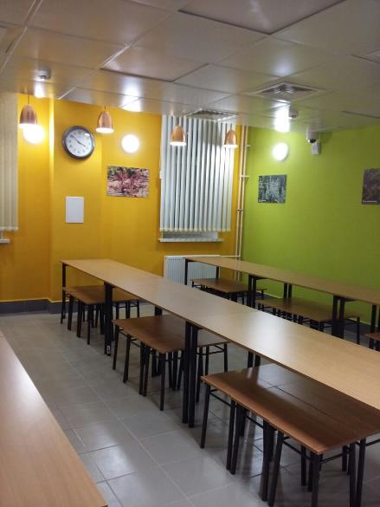
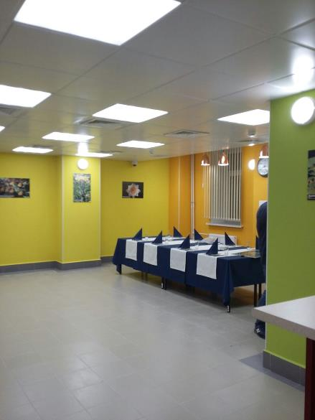
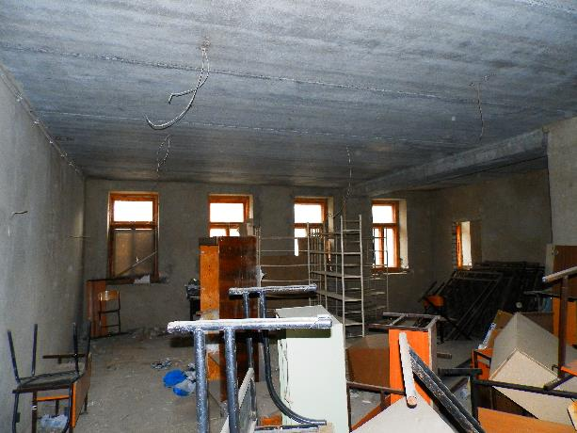
Столовая

Slide 49
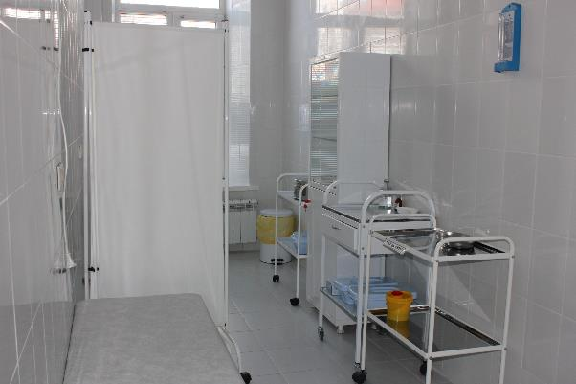
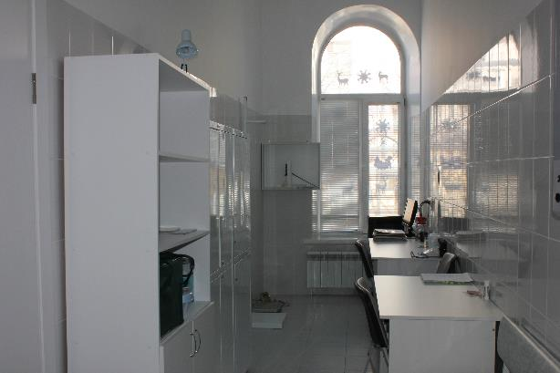
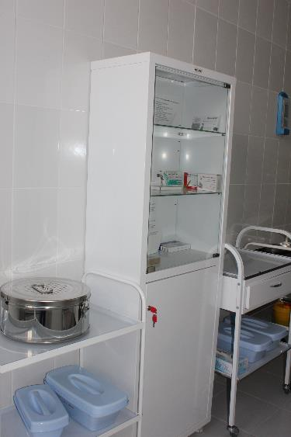
Медицинский кабинет

Slide 50
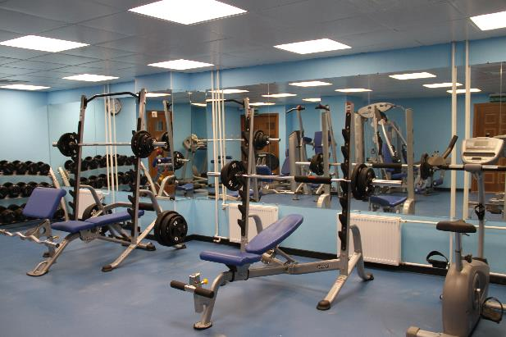
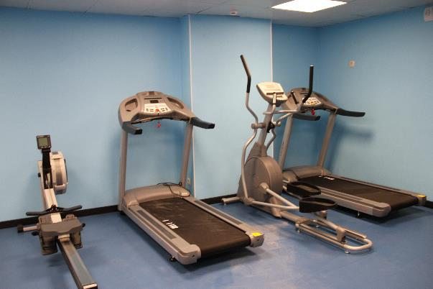
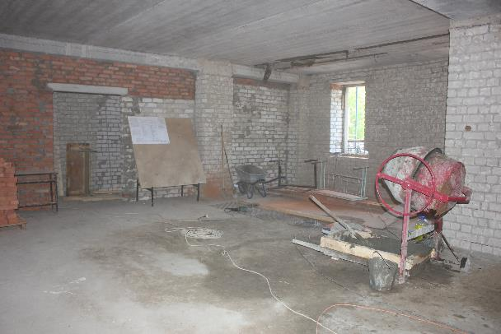
Тренажерный зал

Slide 51
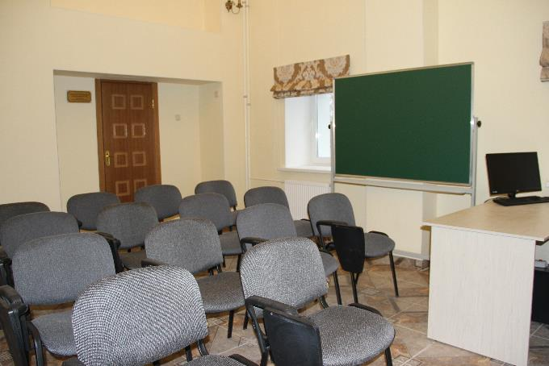
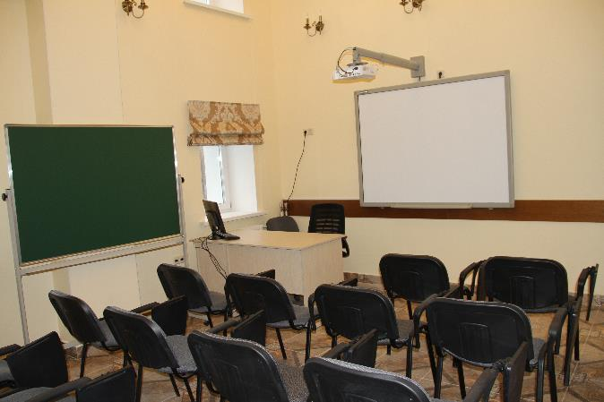
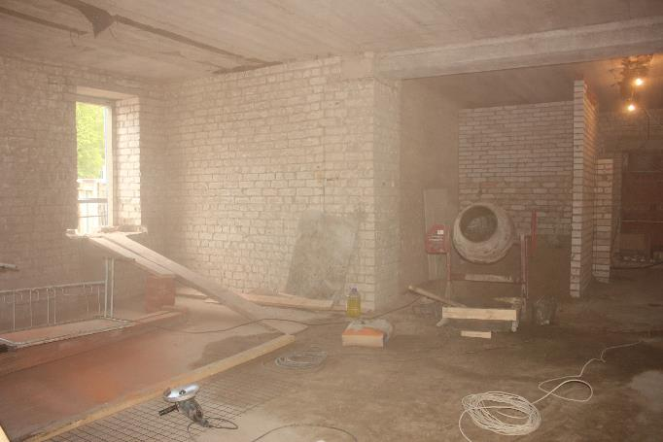
Мечты, которые сбываются

Slide 52
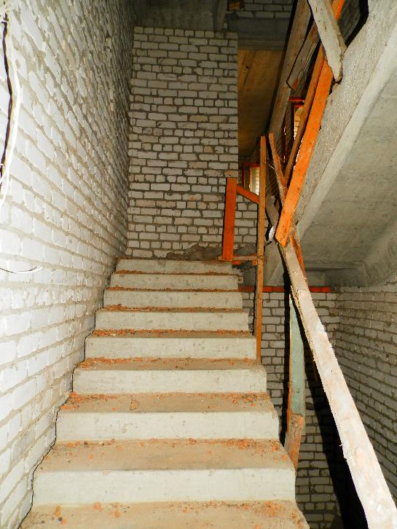
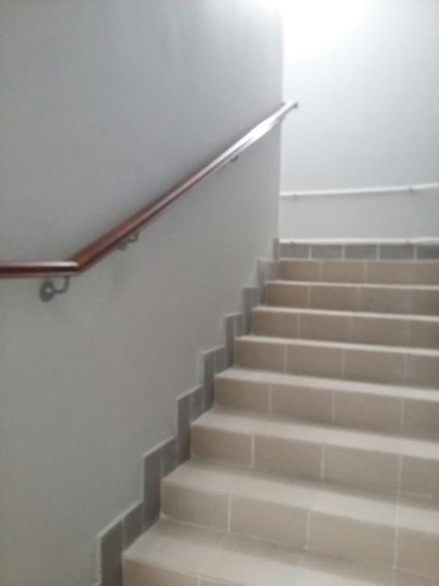
Мечты, которые сбываются

Slide 53
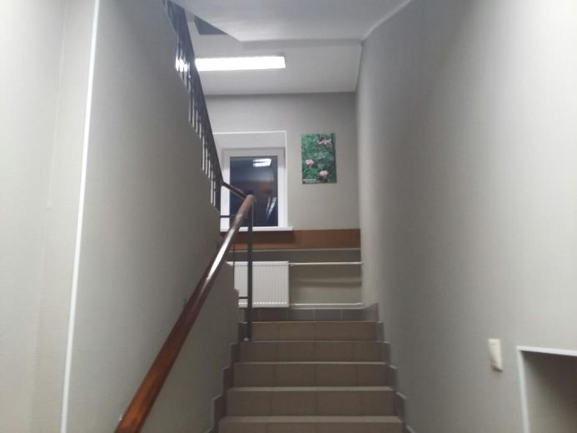
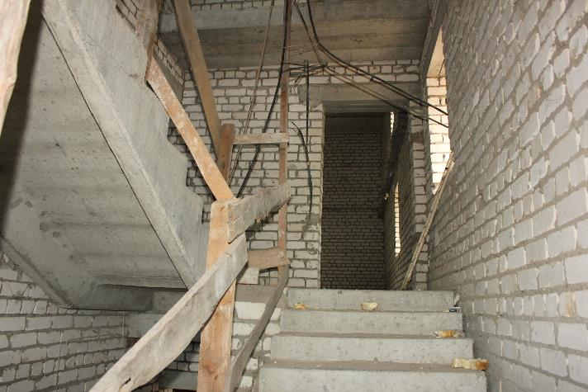
Мечты, которые сбываются

Slide 54
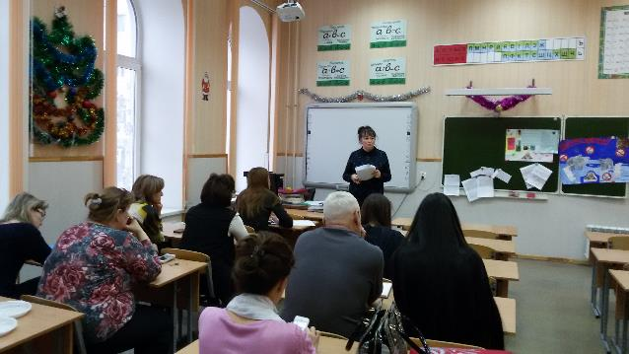
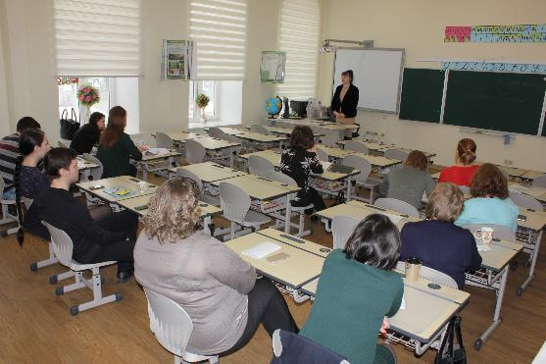
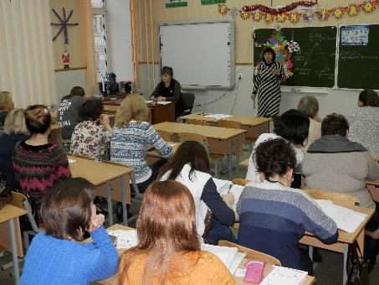
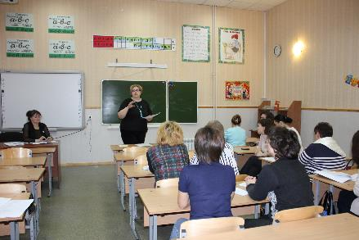
Методическая деятельность классных руководителей
Тема МО классных руководителей: «Педагогика сотрудничества – реальный путь гуманизации школьной жизни»
Notes:
Низкая доступность .......
Низкая удовлетворенность .......
Цель: повышение удовлетворенности до 80%

Slide 55
Методическая деятельность классных руководителей
Основные направления развития воспитания гимназии:
Дальнейшая перестройка учебного процесса, усиление гуманитарной направленности всех учебных дисциплин: включение в традиционные предметы человеческого материала, помогающего детям понять себя, мотивы своего поведения, отношения к окружающим, проектировать свою жизнь.
Ориентация детей на вечные абсолютные ценности: Человек. Семья. Отечество. Труд. Знания. Здоровье. Культура. Мир. Земля. Они охватывают основные аспекты жизнедеятельности развития личности и образуют основу воспитания.
Формирование у учащихся чувства патриотизма, сознание активного гражданина, обладающего политической культурой, критическим мышлением, способностью самостоятельно сделать выбор в любой ситуации.
Воспитание детей в духе свободы, личного достоинства и демократии. С этой целью способствовать дальнейшему развитию школьного самоуправления, различных клубов по интересам.
Укрепление сотрудничества детей и взрослых.
Превращение воспитательной системы школы в непрерывный инновационный процесс: освоение передовых технологий воспитания.
Notes:
Низкая доступность .......
Низкая удовлетворенность .......
Цель: повышение удовлетворенности до 80%

Slide 56




Детская общественная организация
«Мы – Гимназисты»
Notes:
Низкая доступность .......
Низкая удовлетворенность .......
Цель: повышение удовлетворенности до 80%

Slide 57

Самоуправление гимназии –
«Совет Гимназии»
Устав Гимназии
Другие нормативно-правовые акты
Совет Гимназии
Сова – символ мудрости и ясности ума.
Гербом Совета Гимназии – является Мудрая Сова

Slide 58
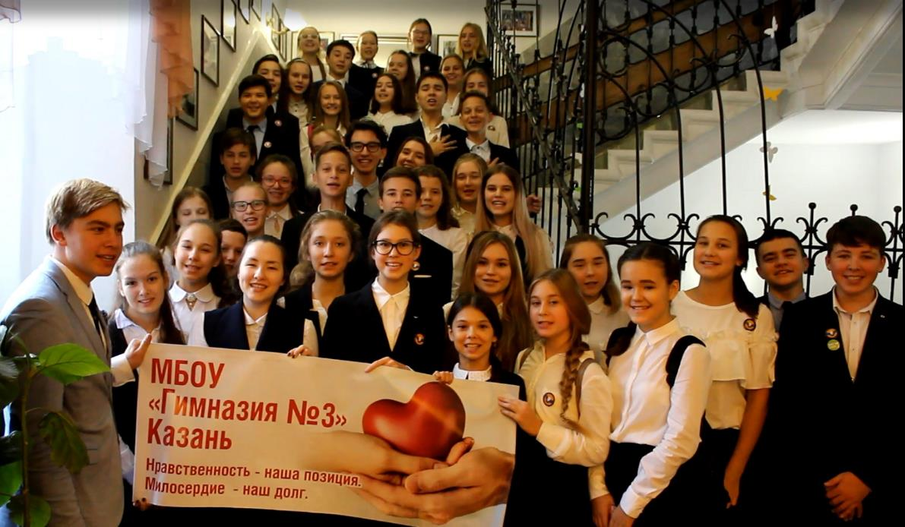
Самоуправление гимназии –
«Совет Гимназии»

Slide 59
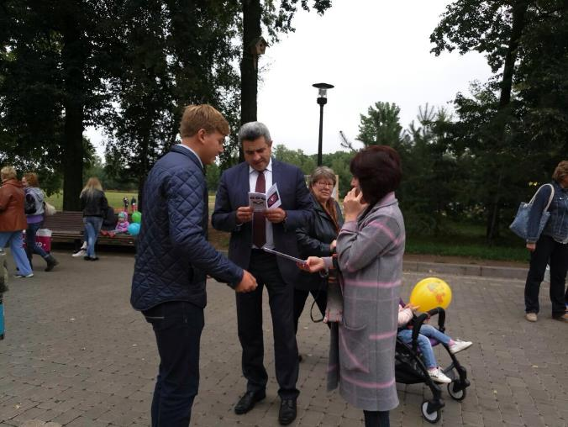
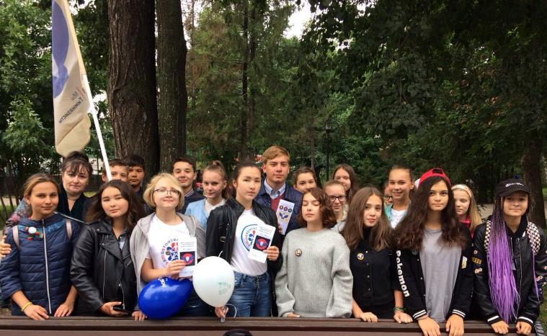
Самоуправление гимназии –
«Совет Гимназии»

Slide 60
Дорожная карта Совета Гимназии
(I этап, 2017-2019 гг.)
№ | Наименование мероприятия | Срок реализации | Участники | Ожидаемый результат
1 | Создание сообщества «Поэтический сектор» | Первое полугодие 2018 года | Совет Гимназии | Развитие творческих способностей. Выпуск брошюры «Моя любимая гимназия»
2 | Реализация социально-значимых проектов «Мир без конфликтов», «Аш бот» | 2017-2019 год | Совет Гимназии | Развитие культуры межличностного общения, грамотный выход из конфликтных ситуаций. Здоровое питание
3 | Реализация цикла культурных мероприятий на ЧМ по футболу «История татарского края» | 2018 год | Совет Гимназии | Повышение интереса к истории РТ у гостей ЧМ
4 | Создание сообщества выпускников Гимназии | 2019 год | Совет Гимназии | Расширение связей, спонсорство
Notes:
Низкая доступность .......
Низкая удовлетворенность .......
Цель: повышение удовлетворенности до 80%

Slide 61




IT-сектор
Социально-значимый проект TatarTravel в рамках Всероссийской акции
«Я – гражданин России»
Notes:
Низкая доступность .......
Низкая удовлетворенность .......
Цель: повышение удовлетворенности до 80%

Slide 62

Форум юных граждан г.Казань
На городском форуме юных граждан И.Метшин поддержал проект TatarTravel, создав орг.группу из заместителя мэра и руководителя культуры г.Казань
На фотографии Загидуллин Даниял
с мэром г. Казань Ильсуром Метшиным
Notes:
Низкая доступность .......
Низкая удовлетворенность .......
Цель: повышение удовлетворенности до 80%

Slide 63

Газета «Око Совета»
много раз занимала призовые места в городских и районных конкурсах, а также становилась лауреатом в республиканском конкурсе печатных изданий
Notes:
Низкая доступность .......
Низкая удовлетворенность .......
Цель: повышение удовлетворенности до 80%

Slide 64


Сектор милосердия
Изготовление поделок для благотворительной акции
«Добрая Казань» и их реализация,
сентябрь 2016, сентябрь 2017
Notes:
Низкая доступность .......
Низкая удовлетворенность .......
Цель: повышение удовлетворенности до 80%

Slide 65



Республиканская акция «Добрый Татарстан»
Уборка братских могил
на Арском поле
Notes:
Низкая доступность .......
Низкая удовлетворенность .......
Цель: повышение удовлетворенности до 80%

Slide 66


Благотворительная и волонтёрская деятельность
Сбор памперсов и подарков для отделения отказных детей
Notes:
Низкая доступность .......
Низкая удовлетворенность .......
Цель: повышение удовлетворенности до 80%

Slide 67


Благотворительная и волонтёрская деятельность
Волонтеры-добродетели Карина и Софья (11 класс) и ветеран микрорайона Дмитриева Лия Закировна
17 марта учащиеся 7 в класса (кл. рук. Акчурина Л.Б) поздравили подшефного ветерана, заслуженного учителя РТ Сулейманову Альфию с 92-летием
Notes:
Низкая доступность .......
Низкая удовлетворенность .......
Цель: повышение удовлетворенности до 80%

Slide 68

Круглый стол «Профилактика экстремизма»
Традиционно проводится для параллели 10-х классов с приглашением сотрудников МВД, ФСБ, Прокуратуры
Notes:
Низкая доступность .......
Низкая удовлетворенность .......
Цель: повышение удовлетворенности до 80%

Slide 69

Круглый стол «Электронные носители:
«за» и «против»»
Традиционно для учащихся параллели 6-х классов проводят старшеклассники «Совета гимназии» IT-сектора
Notes:
Низкая доступность .......
Низкая удовлетворенность .......
Цель: повышение удовлетворенности до 80%

Slide 70



Профориентационная деятельность
Встреча с пограничниками таможенной службы РТ и курсантом Московского пограничного института ФСБ России, где была проведена профориентационная беседа
Деловая игра по профориентационной деятельности, которую провели представители кадрового резерва РТ
Круглый стол «Профориентация. Мой выбор жизненного пути» с участием кандидата психологических наук, руководителя НОУ «Саморазвитие личности»
Беловой Ларисы Владимировны.
Notes:
Низкая доступность .......
Низкая удовлетворенность .......
Цель: повышение удовлетворенности до 80%

Slide 71


Круглый стол «Профилактика асоциальных явлений на карте мира»
Традиционно проводится для параллели 10-х классов с приглашением сотрудников Всероссийской организации «Общее дело», наркодиспансера, психологов
Notes:
Низкая доступность .......
Низкая удовлетворенность .......
Цель: повышение удовлетворенности до 80%

Slide 72
Психологическая служба
Работа психологической службы гимназии ведется в нескольких направлениях с учетом запросов администрации гимназии, классных руководителей и в соответствии с общешкольным планом.
Особое внимание уделяется работе по профилактике правонарушений и преступлений среди несовершеннолетних.
Для осуществления этих целей психологической службой гимназии поставлены следующие задачи:
всестороннее изучение психологических особенностей ребенка;
развитие индивидуальных особенностей учащихся.
формирование жизненных ценностей.
формирование установок на здоровый образ жизни.
формирование культуры межличностных отношений.
Notes:
Низкая доступность .......
Низкая удовлетворенность .......
Цель: повышение удовлетворенности до 80%

Slide 73


Психологическая служба
С учащимися 9-х и 11-х классов психолог проводит тренинг
«Тренинг психологической поддержки учащихся при подготовке к ЕГЭ и ОГЭ».
Notes:
Низкая доступность .......
Низкая удовлетворенность .......
Цель: повышение удовлетворенности до 80%

Slide 74


Печатные издания Совета гимназии
Брошюра, выпущенная
по итогам Года экологии
Правовое воспитание
Notes:
Низкая доступность .......
Низкая удовлетворенность .......
Цель: повышение удовлетворенности до 80%

Slide 75


Круглый стол «Мама - это святое»
Традиционно для параллели 7-х классов
с приглашением мам
Notes:
Низкая доступность .......
Низкая удовлетворенность .......
Цель: повышение удовлетворенности до 80%

Slide 76


Notes:
Низкая доступность .......
Низкая удовлетворенность .......
Цель: повышение удовлетворенности до 80%

Slide 77



Победители Всероссийского
проекта «Карта Добра»
Notes:
Низкая доступность .......
Низкая удовлетворенность .......
Цель: повышение удовлетворенности до 80%

Slide 78


Правоохранительный отряд
«Сигнал»
Правоохранительный отряд «Сигнал» был основан в 2007 году первым в районе и городе. На базе гимназии проходят городские и республиканские семинары правоохранительного просвещения.
Notes:
Низкая доступность .......
Низкая удовлетворенность .......
Цель: повышение удовлетворенности до 80%

Slide 79



Социально-значимый проект «Экосбор», занявший 1 место на городском этапе Всероссийской акции «Я-гражданин России»
Notes:
Низкая доступность .......
Низкая удовлетворенность .......
Цель: повышение удовлетворенности до 80%

Slide 80


Социально-значимый проект «АшБот», занявший 1 место на республиканском конкурсе «Моя инициатива»
В настоящее время участвуют во Всероссийском конкурсе «Моя страна – моя Россия»
Notes:
Низкая доступность .......
Низкая удовлетворенность .......
Цель: повышение удовлетворенности до 80%

Slide 81


Социально-значимый проект «Мир без конфликтов», занявший 2 место в конкурсе «Моя инициатива»
В настоящее время участвуют во Всероссийском конкурсе «Моя страна – моя Россия»
Notes:
Низкая доступность .......
Низкая удовлетворенность .......
Цель: повышение удовлетворенности до 80%

Slide 82




Игровая программа «Мы – гимназисты!»
Notes:
Низкая доступность .......
Низкая удовлетворенность .......
Цель: повышение удовлетворенности до 80%

Slide 83


Патриотическое воспитание
Брошюра «Дети войны»
Вахта памяти
Notes:
Низкая доступность .......
Низкая удовлетворенность .......
Цель: повышение удовлетворенности до 80%

Slide 84


Патриотическое воспитание
Ежегодная Вахта памяти у
Памятника Герою Советского Союза М.Джалилю
Участие во Всероссийской акции
«Бессмертный полк»
Notes:
Низкая доступность .......
Низкая удовлетворенность .......
Цель: повышение удовлетворенности до 80%

Slide 85



Круглый стол «Афганистан в душе моей»

Slide 86

Патриотическое воспитание
17 апреля 2017 года в гимназии прошла встреча с ветераном трех войн - Финской, Великой Отечественной войны, Японской –
Мустафиным Галимьяном Рахимьяновичем.

Slide 87


Патриотическое воспитание
Встреча, посвященная 70-летию Ленинградской битвы

Slide 88



Патриотическое воспитание
17 апреля 2017 года состоялась встреча учащихся по антинаркотическому и антитеррористическому воспитанию с кинологической службой. Перед детьми выступили Бирюля Владимир Леонидович, кинолог, капитан, заслуженный пограничник и пес Оникс

Slide 89



Патриотическое воспитание
Встреча с Героями
Социалистического труда

Slide 90

Юнармия

Slide 91

Музей Светланы Жигановой
Notes:
Низкая доступность .......
Низкая удовлетворенность .......
Цель: повышение удовлетворенности до 80%

Slide 92









Notes:
91

Slide 93












Slide 94










Notes:
93

Slide 95
Выполнение плана финансово- хозяйственной деятельности на 2017 год
Наименование | Сумма | Направление
Услуги связи | 15828,91 | ОАО «Таттелеком»
Обслуживание пожарной сигнализации | 24000 | ООО «МГ-Монтаж»
Вывоз ТБО и ЖБО | 23424,30 | ООО «ПЖКХ»
Дератизация, дезинфекция | 2370 | ООО «СанДезАрт»
Опрессовка, гидропневмопромывка | 41719,30 | ОАО «Жилсервис»
Обслуживание приборов учета | 82943,76 | МУП «Казанский энергосервисный центр»
Земельный налог | 102724 | УФК по РТ МРИ № 5
Экологический налог | 8284,00 | Росприроднадзор
Налог на имущество | 79330,00 | УФК по РТ МРИ № 5
Обслуживание тех.средств охраны(тр.кнопка) | 14697,36 | Филиал ФГУП «Охрана» МВД РФ по РТ
Спил и обрезка деревьев, сброс снега | 57605 | ООО «ТОП Альп»
Ремонт оборудования(кух.оборуд,), заправка картриджей | 18600 | ООО «РЕМОБОРУДОВАНИЕ», ООО «НВ»
Текущий ремонт | 39774,60 | Ремонт гардероба

Slide 96





























































